Slide 1
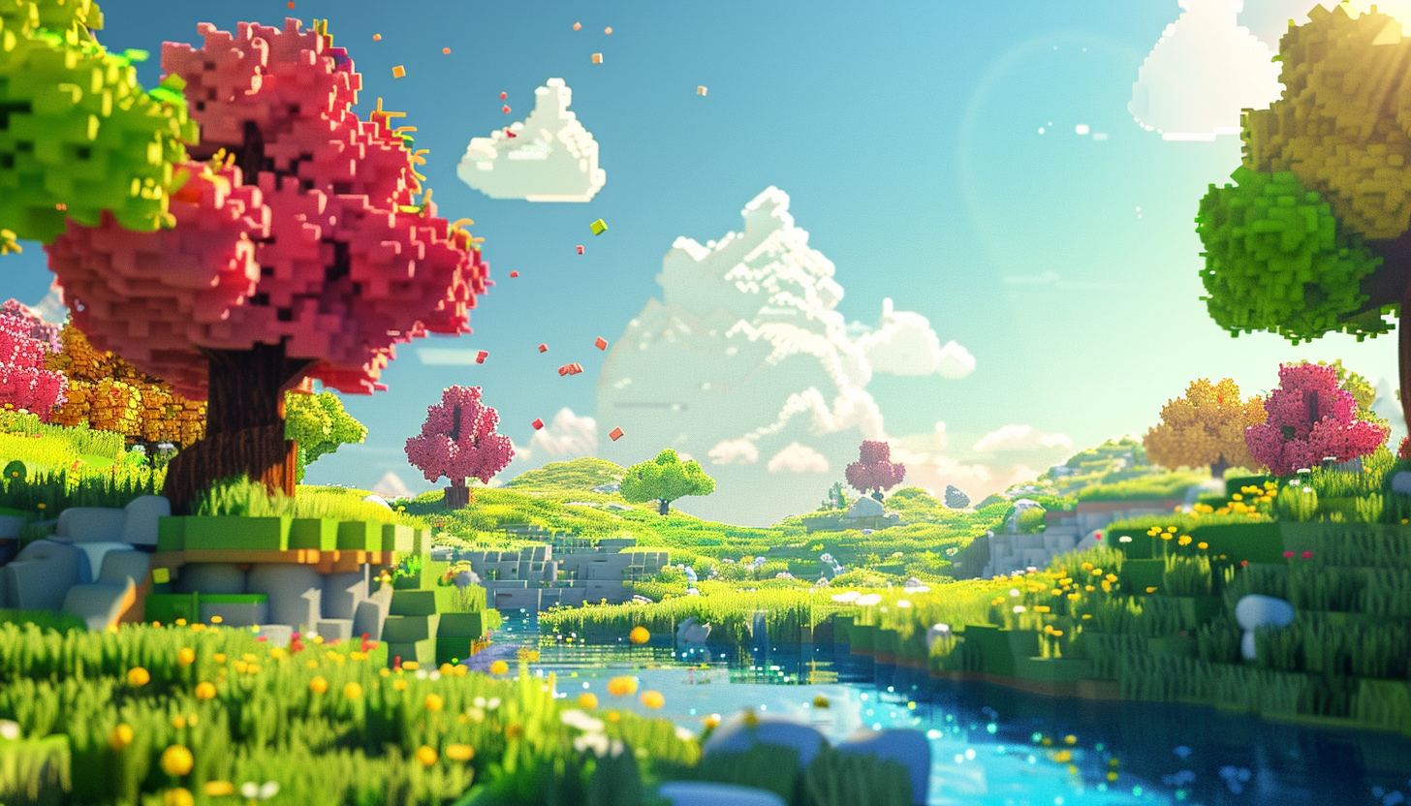





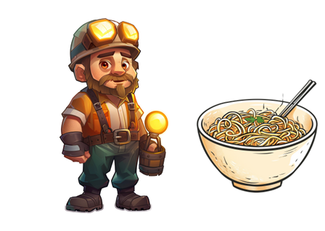
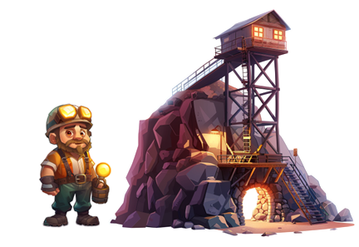
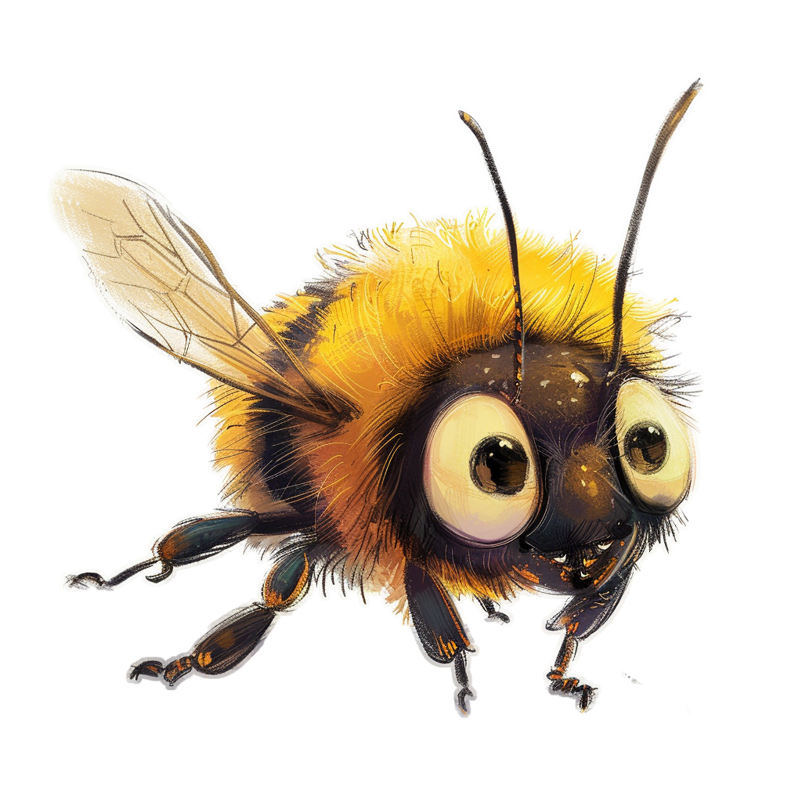



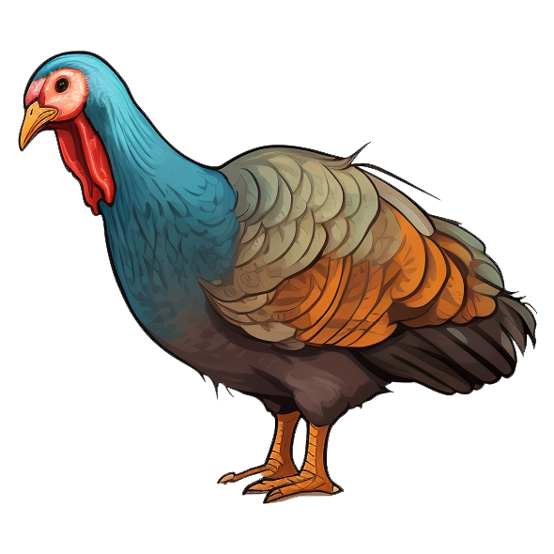



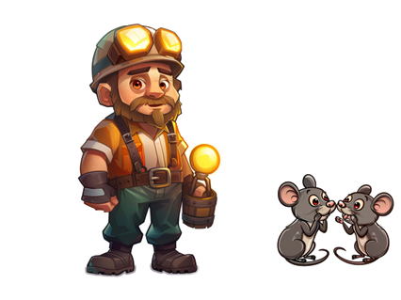
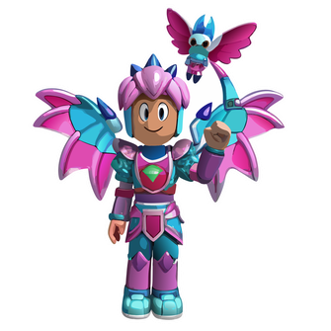

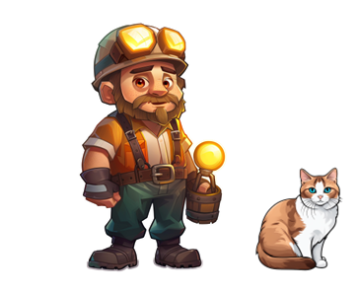
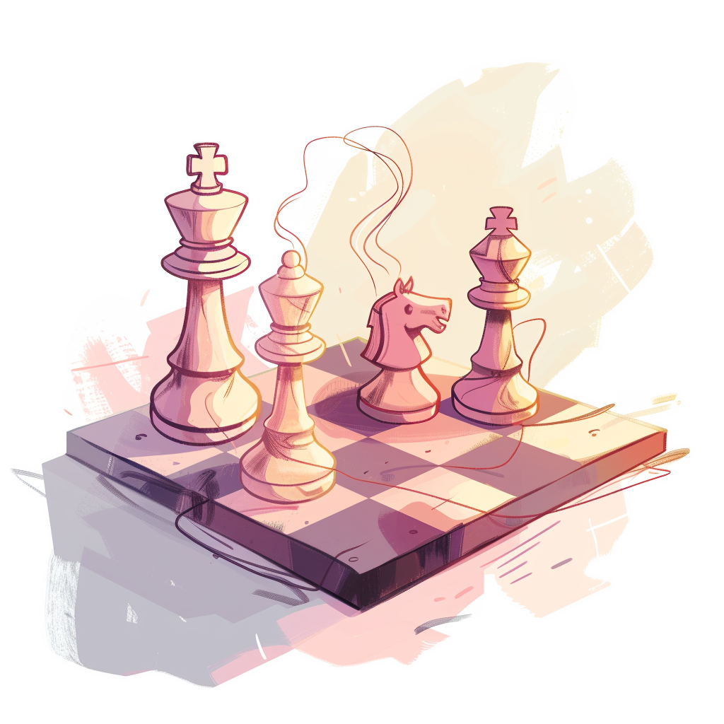
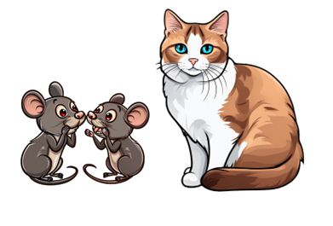

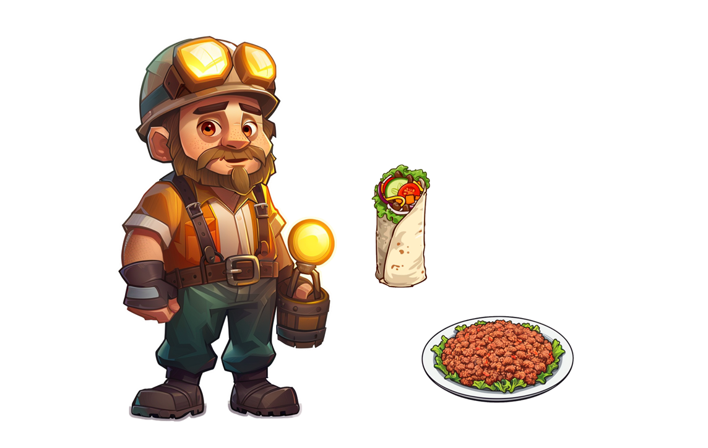
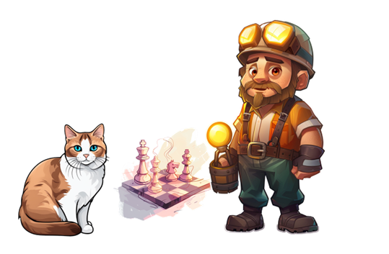
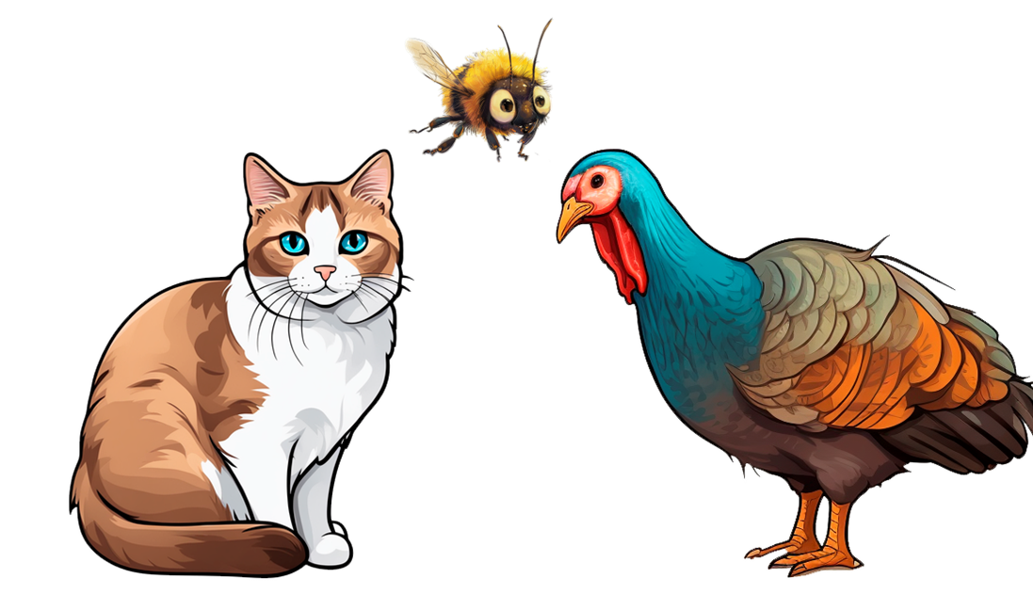

Кішка Шаня подружилася з індичкою Шушею та джмеликом Ішею. Вони разом грали та веселилися.
Щоб прогнати мишей, Шон вирішив завести кішку и назвав її Шаня.
Ввечері шахтар Шон приносив додому шаурму та смачний корм для Шані.
Миші злякалися кішки Шані та втекли до лісу.
А ще Шаня разом з шахтарем Шоном грали в шахи.
Одного разу Шон помітив, що у нього завелися миші.
Вранці Шон їсть лапшу та іде на роботу.
Шон працює у шахті.
Це шахтар Шон.

